Slide 1
חומר למחשבה
לקראת הבחירות לכנסת ה-24
מצגות
קלריטה ואפרים

Slide 2
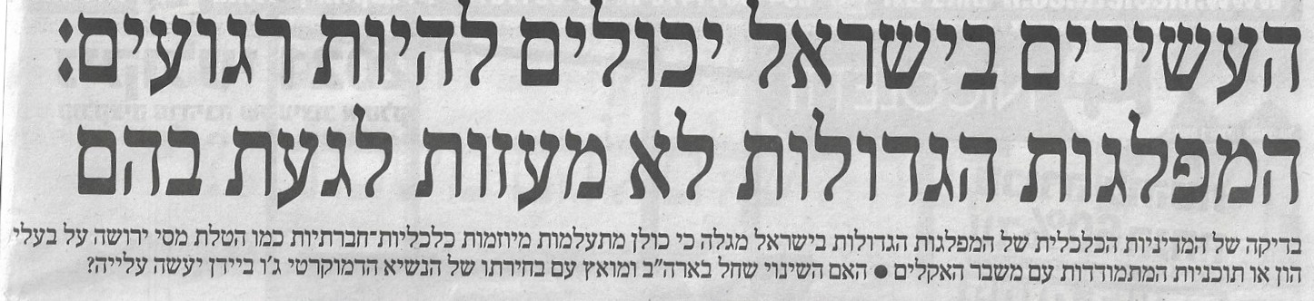
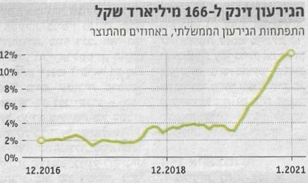
שמנו לב שאף איש, אף פרשן, אף פוליטיקאי, לא מתייחסים למקורות לכיסוי הגירעונות הגדולים
שיהיו בתקציבי המדינה הבאים.
הדבר אומר שהמעמד הביניים והעניים יהיו הנפגעים העיקריים.
חייבים להעלות את הנושא בלי פחד:
על המאון העליון, על עשירון העליון, על החברות הגדולות
לשאת בעול ולשלם מס גדול יותר ממה שמשלמים כיום.
לבטל כל ההטבות והנחות שזכו בזמן שהימין היה בשלטון.

Slide 3

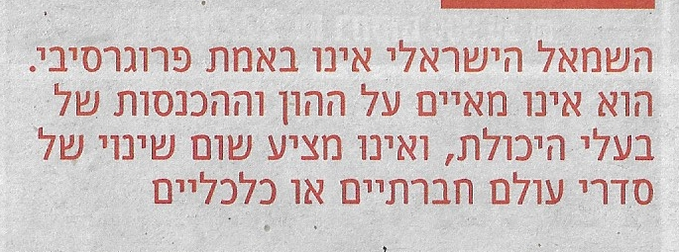
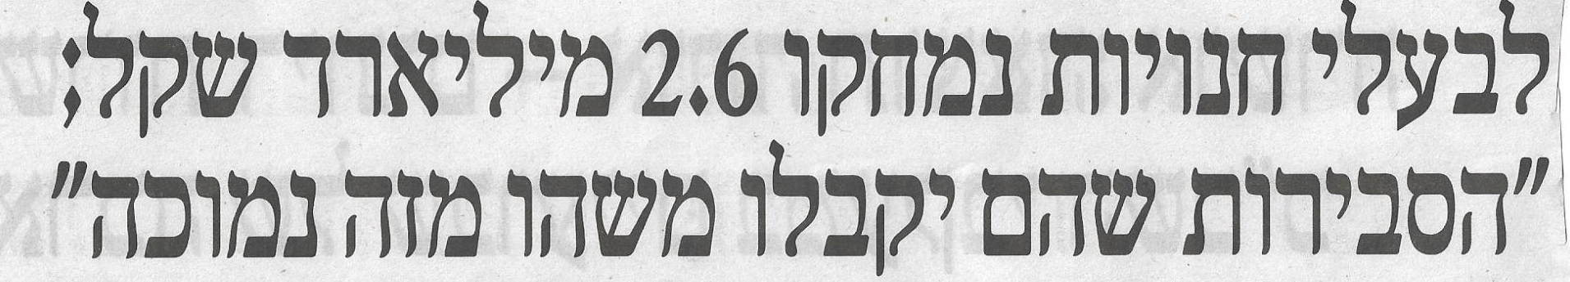
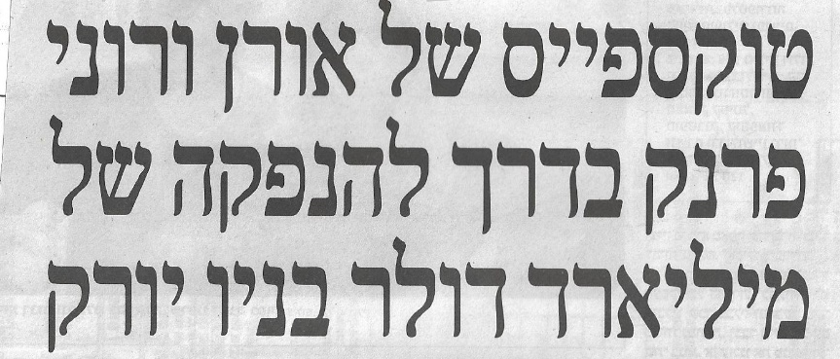
ברוב המפלגות אין תוכניות ברורות בנושא.

Slide 4
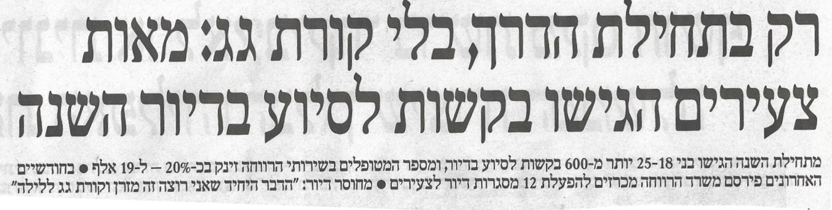
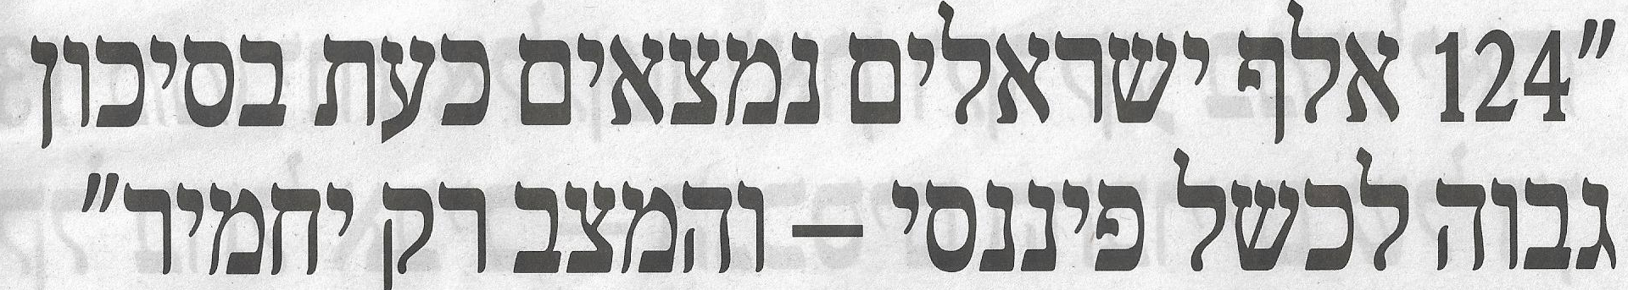
כשהעשירים ממשיכים לגזור קופונים, הם לא נדרשים לתת את חלקם בכיסוי הוצאות המשבר, משבר בו רוב האזרחים
מרגישים שמעמדם מתדרדר לכיוון העוני וחוסר יכולת לקיים את משפחותיהם כבעבר, אף שר או חבר כנסת דורש להעלות את מס ההכנסה של העשירונים העליונים. בשנים הבאות רק השכבות החלשות ישו בעול.
צמצום תקציב המדינה, שיגרום לצמצום חד בתקציבי הרווחה, החינוך והבריאות.
ולא נדבר על מצב העמותות (שמחליפים חלק גדול מתפקיד הממשלה והמדינה) שיקרסו ולא יוכלו לחזור ולעזור לנזקקים, העיקר, לא לעלות את המסים!

Slide 5
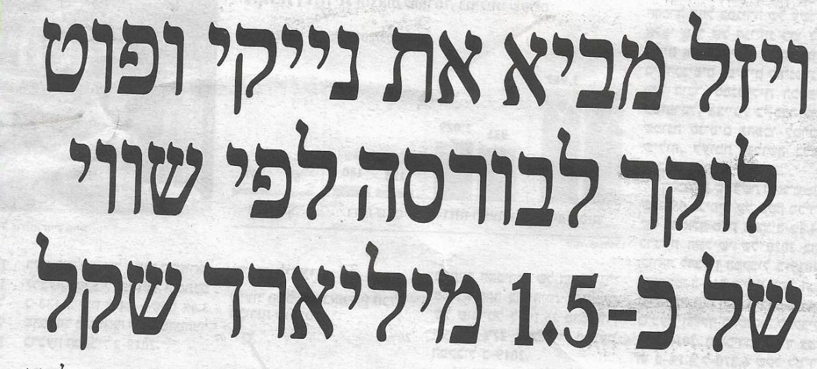
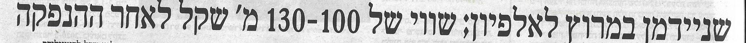
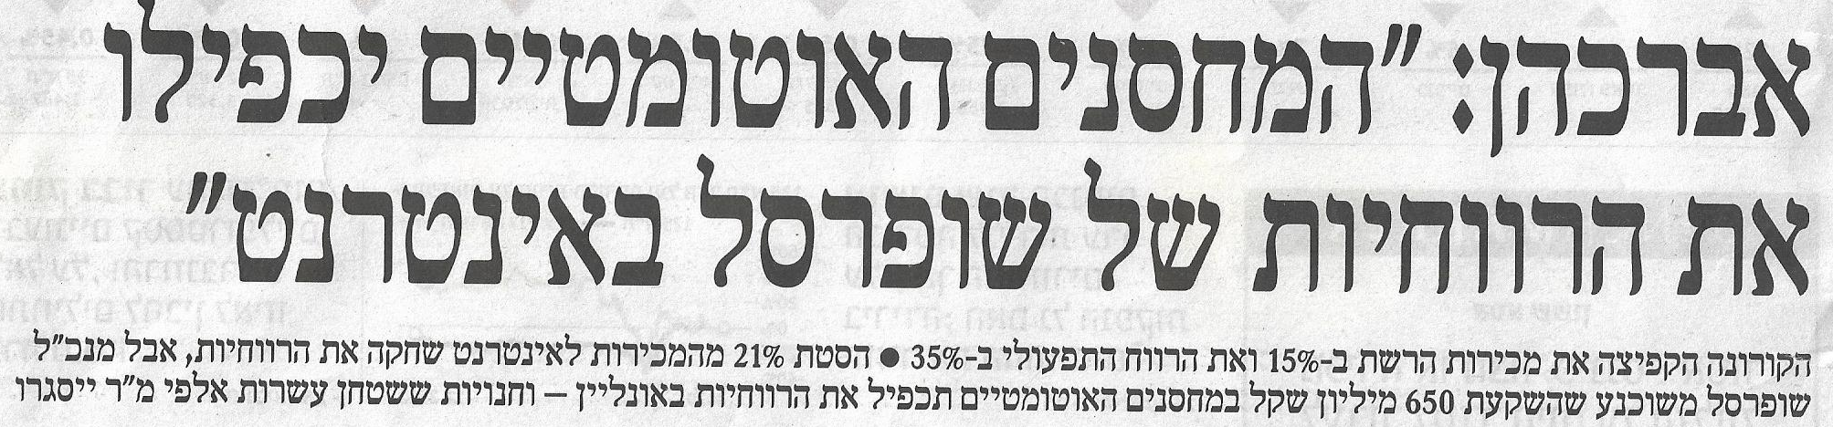

Slide 6
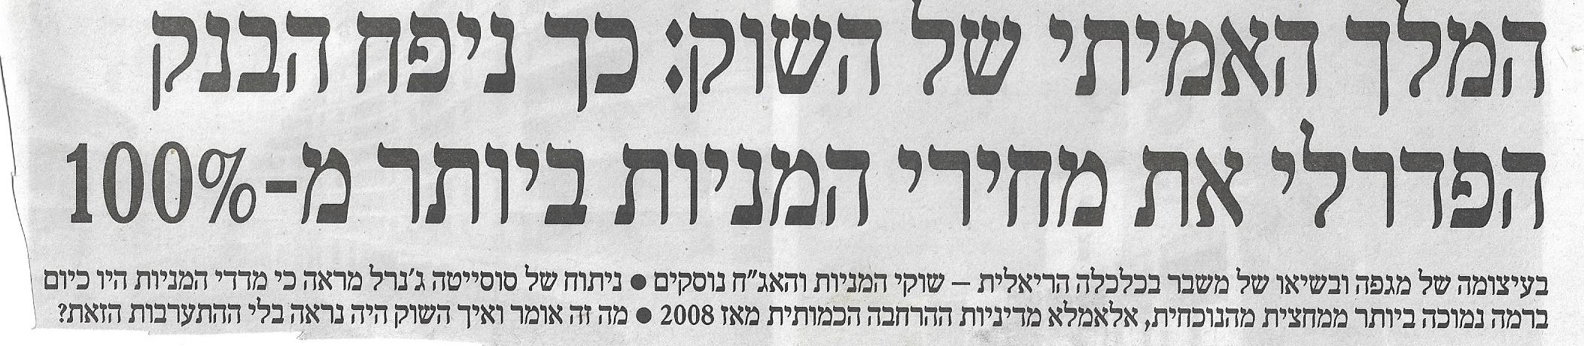
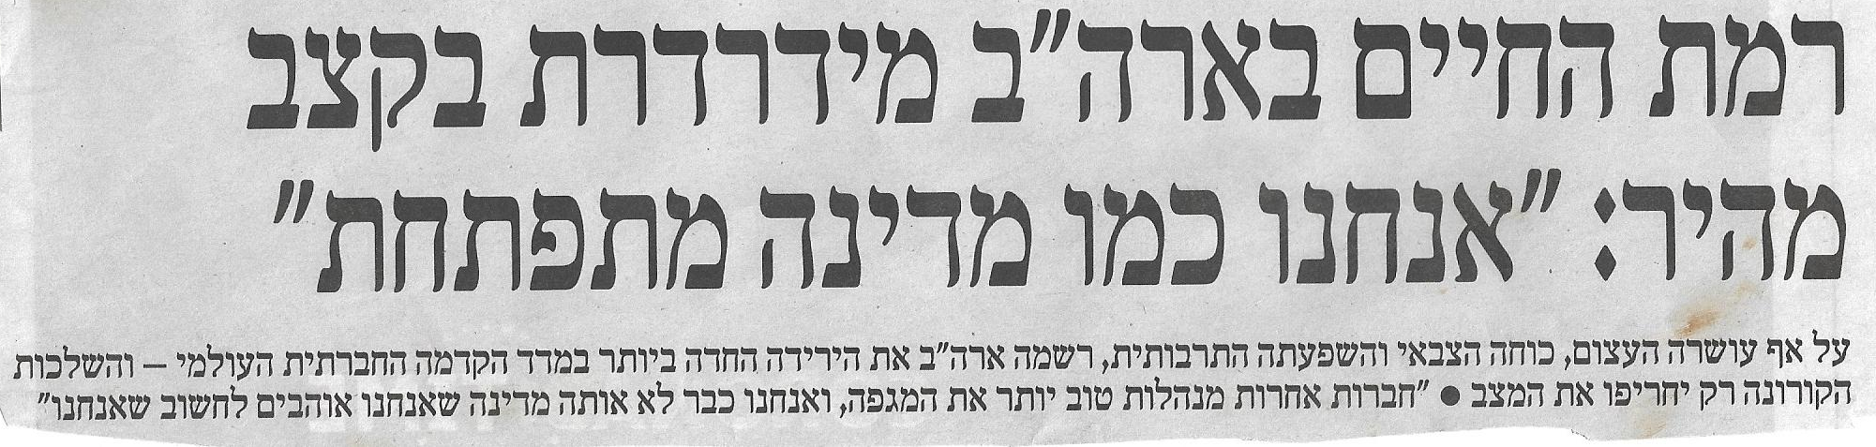

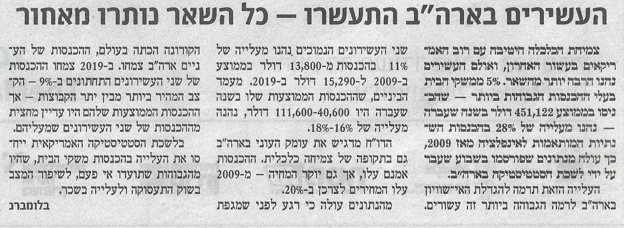
האם נרצה להיות כארה"ב?

Slide 7
אבל יש דרך אחרת:
כיצד פתרו מדינות משברים כלכליים אחרי מלחמות ומשברים פיננסיים:
לא על ידי הזרמת כספים לבנקים, שעברו מיד לבנקאים, כפי שעשה אובמה.
הנהגת מסים פרוגרסיביים: ככל שמרוויחים יותר, משלמים יותר אחוזי מס.
ככל שהירושה גדולה יותר, מס הירושה גבוה יותר (בארץ אין בכלל מס ירושה)...
ראו טבלאות בשקפים הבאים (מספרו של פיקטה "Capital and Ideology")
יספרו לכם שאם יעלו את המסים, העשירים יעברו לחו"ל:
לא נורא, שיעברו: רוב ההפסדים של הטייקונים נוצרו בהשקעות בחו"ל,
רק אנחנו כולנו שילמנו עליהם בארץ (תספורות)
גם כך הם עוברים לגור בחו"ל כדי לשלם פחות מס: 15% במקום 30%- (דוגמה: עופר, לב לבייב ועוד, הרושמים את החברות שלהם בחו"ל, כדי לא לשלם מס בארץ, במקום בו צוברים את הרווחים... דוגמה: מפעלי ים המלח...!!!

Slide 8
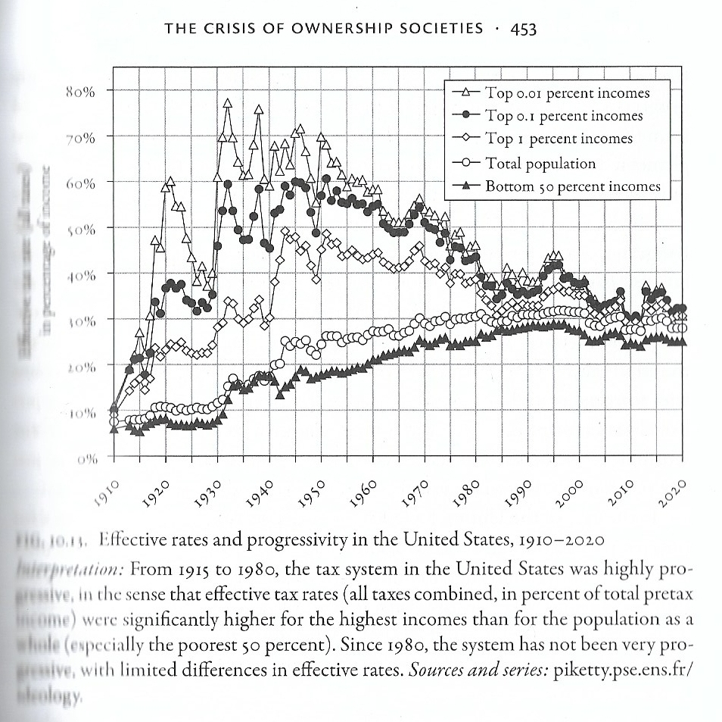
מסים פרוגרסיביים בארה"ב לאלפיון ולמאיון העליון במאה ועשר שנים האחרונות.
בולטת העלאת המסים אחרי משברים ומלחמות
הירידה באחוזי המס שמשלמים העשירונים העליונים בשנים האחורונות הוא תוצאת של מדיניות ריגן-טאצ'ד, והנהגת השוק החופשי והשתלטות החברות הרב-לאומיות על התודעה הכלכלית וחיסול המדיניות החברתית
כגורם חשוב בעריכת תקציבי המדינות.

Slide 9
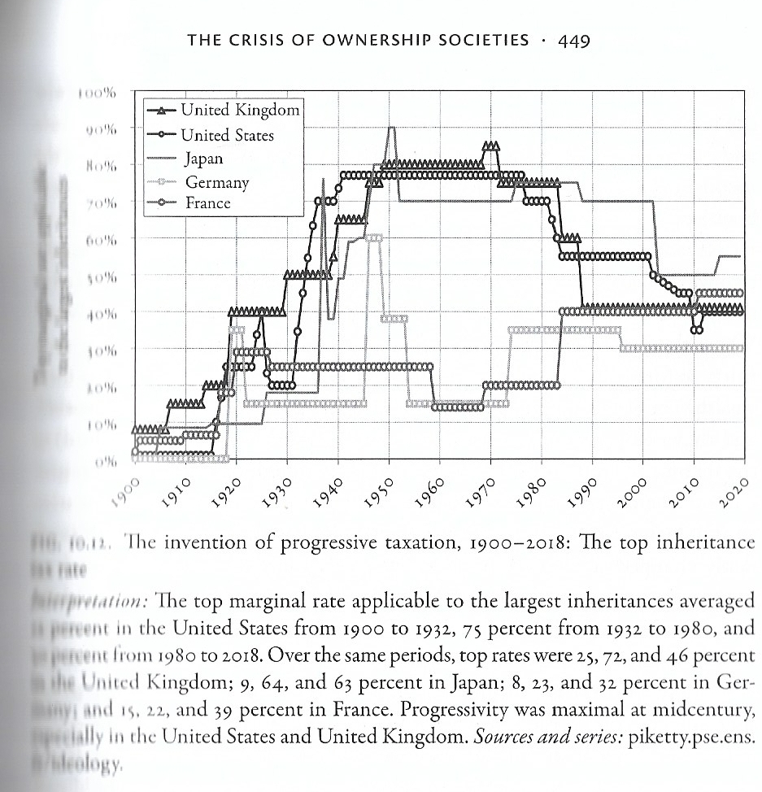
הטלת מסים פרוגרסיביים על ירושות בחמש המדינות, מ-30% ב-1900 עד 81% אחרי 1950
בארה"ב ובבריטניה.

Slide 10
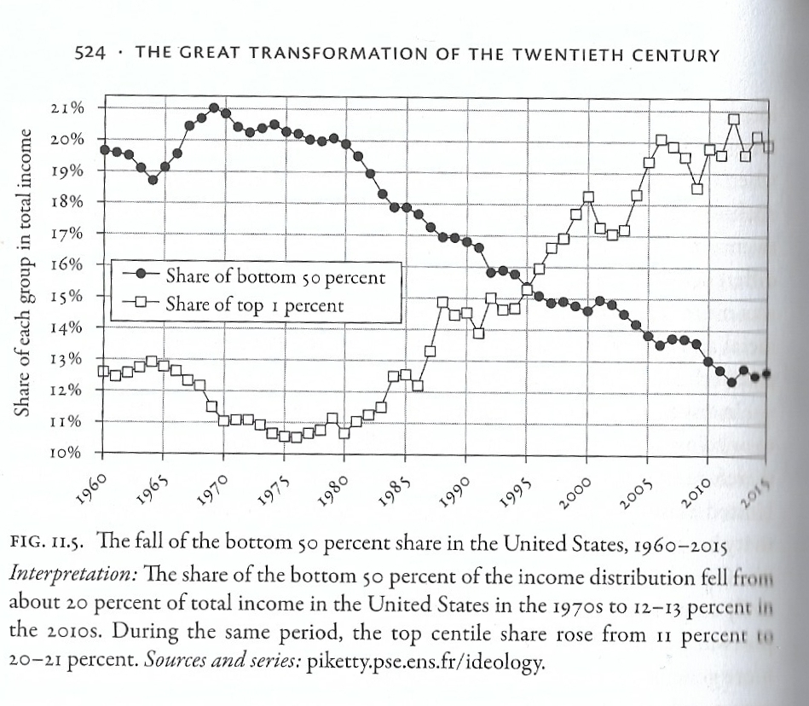
הגדלת האי-שוויון.
ההכנסות של 50% מאזרחי ארה"ב (השכבות החלשות ומעמד הביניים התחתון) ירד מסביבות 20% ב-1960 לקרבת 12% ב-2015.
ההכנסות של המאיון העליון עלה מ-12% ב-1960 ל20% ב-2015.

Slide 11
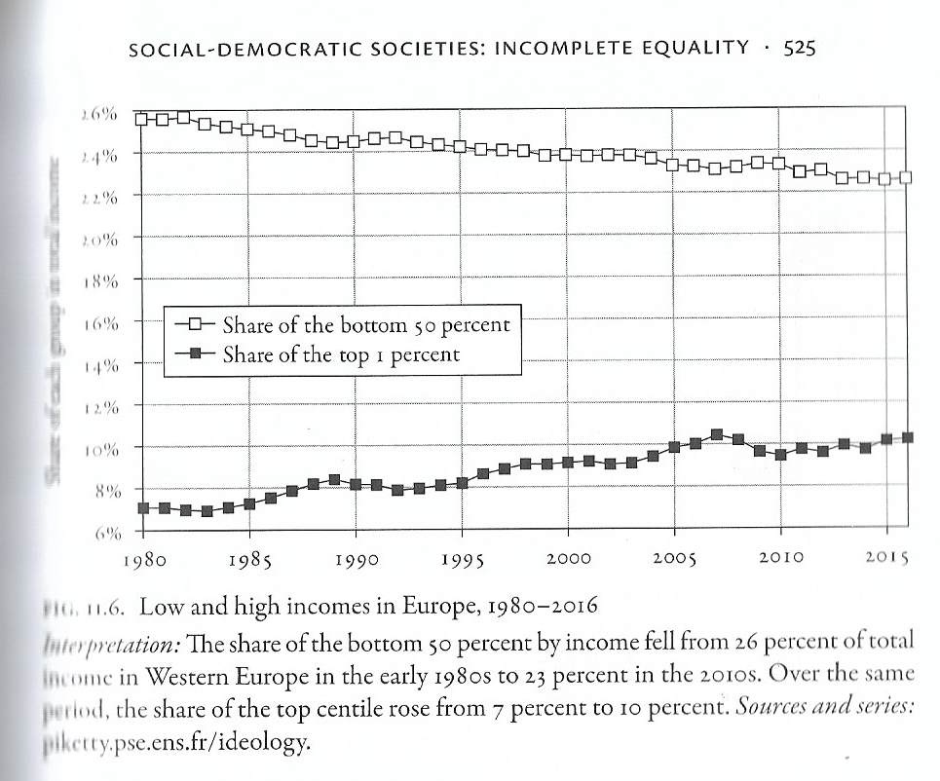
באירופה: 50% מהאזרחים בשכבות החלשות ומעמד הביניים הנמוך) היו בעלי 26% מהנכסים ב1980 ובעלי 23% ב2015.
העשירים ביותר (1%) עברו מבעלות נכסים של 7% לבעלות של 10% מנכסי הכלל.
(הם התעשרו על חשבון השכבות החלשות)

Slide 12
אפשר גם לחשוב ולנהוג אחרת
שר האוצר של יוון לשעבר חושף מה נעשה בחדרי החדרים של ההנהגה האירופית
ב–2015 כיהן יאניס וארופאקיס תקופה קצרה וקדחתנית כשר האוצר של יוון. ספרו, שעוד לא תורגם לעברית, מציג כתיבה אינטלקטואלית מבריקה ונקרא כמו רומן מתח מסעיר
בבוקר הראשון של יאניס וארופאקיס כשר האוצר היווני, בסוף ינואר 2015, חיכו לו 500 מפגינות. אלה היו המנקות המיתולוגיות של המשרד, שקודמו בתפקיד פיטר כחלק מתוכנית הצנע והצמצומים, בלי התראה ובלי פיצויים. "אל תפקיר אותנו", הן קראו, והשר החדש הורה להחזיר אותן מיד לעבודה. אנשי המקצוע נבהלו. החריגה הזאת ממדיניות הצנע שהממשלה הקודמת קיבלה על עצמה (או נאנסה לקבל על עצמה) נראתה להם מסוכנת. אחרי הכל, ריסוק המגזר הציבורי בכלל, והעבודה המאורגנת בפרט, היו רכיבים חשובים במדיניות הצנע. הם גם מי שחששו שהפעולה הסימבולית הזאת תבדל את קבוצת הנשים קשות היום ותחזק את מה שהם הגדירו "הפמיניזציה של העוני".
וארופאקיס ענה להם בסגנונו האופייני, שיש המפרשים אותו כהטפה מתנשאת ואחרים רואים בו כנות ישירה ומקסימה. מדובר, הוא הסביר, בנשים שמשתכרות פחות מ–400 יורו בחודש. השכר השנתי של כולן ביחד לא מגרד את תשלומי העתק שהמשרד מעביר כבר שנים לחברות ייעוץ פרטיות שהתבקשו לתכנן "צנע יעיל ונחרץ", שפועל למעשה רק על השכבות הנמוכות. כשמוסיפים לזה את העלות של שתי מכוניות השרד המשוכללות (750 אלף יורו) שהמשרד הזמין, מתקבל סכום דמיוני ממש. וארופאקיס הורה לבטל את הזמנת המכוניות ואת כל החוזים עם חברות הייעוץ והפנה את הכלכלנים המבולבלים למאמר שכתב שנתיים קודם על ההבדל בין צנע לבין צניעות.
צניעות היא שם נרדף כמעט לאורח החיים היווני. אפשר לחוש בה בכל מקום ביוון שמתגוררים בו בני אדם שאינם אנשי שררה או אילי ספנות ואוליגרכים אחרים. היא עשויה מתמהיל של פשטות מעוררת קנאה עם אהבה עזה להנאות היום־יומיות של החיים. כל עוד היה ליוון מטבע משלה היא הצליחה, טוען וארופאקיס במאמר, לשמור על איזון "על אש נמוכה": קנתה מעט ומכרה מעט, ושרדה לא רע. יותר מזה, הוא מזכיר, יוון העניקה לאזרחיה חינוך חינם לרבות השכלה גבוהה, פנסיה, מערכת בריאות לא משוכללת להפליא אבל מתפקדת, תחבורה ציבורית מסובסדת וכל אותם יסודות מובהקים של מדינת הרווחה שפרשנים כלכליים ימנים אוהבים לטעון שבגללם — ולא בגלל משבר הבנקים העולמי והשילוב הקטלני בין יחסי ההון־שלטון ביוון והאינטרסים של ההון באירופה — יוון נקלעה למשבר.

Slide 13
וארופאקיס אינו מתכחש לתחלואים הממאירים של מולדתו — השחיתות השלטונית, האוליגרכים המקורבים לשלטון, שולטים בכל כלי התקשורת ומתחמקים בשיטתיות מתשלום מסים, תרבות השוחד ("המעטפה הקטנה") שמשחיתה את השירות הציבורי, ההיסטוריה הטרגית של הפוליטיקה היוונית שהביאה לשפיכות דמים ולמשטר פשיסטי ועוד. ולמרות כל אלה, הוא מדגיש, הצניעות שמרה על יוון והיא גם יכולה להציל את יוון, ואילו הצנע (ה"אוסטריטי") שנכפה עליה באלימות מאיים לרסק אותה.
ההבחנה הזאת — המצטרפת לטענתו העקבית שצנע לעולם אינו מאזן את התקציב ואינו מעודד צמיחה אלא רק מחריף את העוני, דוחק את השכבות החלשות לשיתוק ולמצוקה, משפיל את החברה והאומה ומערער את ריבונות המדינה — בוערת בעצמותיו. בכל התבטאויותיו (הרבות) בכתב ובעל פה הוא מביע חשש שהתהליך הזה הוא מגש הכסף לגל הפשיסטי העכור והמסוכן המאיים על אירופה והעולם.
זוהי הפריזמה שדרכה מומלץ לבחון לא רק את הצהרותיו, הרצאותיו ומאמריו של וארופאקיס, אלא גם את הצעדים המעשיים שלו — מהמעורבות כיועץ של ראש הממשלה ומנהיג מפלגת פאסוק (המפלגה הסוציאל דמוקרטית הלאומית היוונית) יורגוס פפנדריאו, ועד לששת חודשי הכהונה הסוערת כשר אוצר בממשלתו של אלכסיס ציפראס, מנהיג סיריזה, איחוד מפלגות השמאל. זה גם המפתח להבנת ספרו ""Adults in the Room", המציג כתיבה אינטלקטואלית מבריקה אך גם עמוסת יצרים וסוחפת, שמתעדת מה שווארופאקיס מגדיר בכותרת המשנה של הספר "הקרב שלי נגד הממסד העמוק של אירופה".
............................
כך הפכה יוון לשעיר לעזאזל
קשה למסור תמצית של ספר מהסוג יוצא הדופן הזה, המשלב עלילה גועשת שמתרחשת במשך תקופה קצרה ודינמית עם ניתוחים כלכליים ופוליטיים מבריקים. שני צירים מרכזיים מסתמנים, עם זאת, בבירור, והקורא נע לאורכם במסלול כפול: האחד — הרקע לתוכנית הכלכלית שהגה וארופאקיס להצלת יוון והאירועים שהובילו לניצחון סיריזה, כל זאת מנקודת מבטו האישית, הכמעט אינטימית, של הכותב; והשני — הכרוניקה של התנהלות האיחוד האירופי שהכשילה את התוכנית היוונית. בשני הצירים האלה משחקים תפקיד חשוב ציפראס והמעגל הפוליטי הקרוב אליו מסיריזה, המומחים לכלכלה שמייעצים לווארופאקיס, מסייעים לו ומעודדים אותו, וכמובן ראשי האיחוד, שהתיאורים של וארופאקיס מציגים אותם בעירומם המבהיל.
וארופאקיס התחיל לטוות תוכנית הצלה ליוון עוד לפני שסיריזה הצליחה לנצח בבחירות. כדי להסביר את התוכנית ולהצדיק את חיוניותה הוא פורש בפרק פתיחה ארוך ומפורט ניתוח בהיר ומדויק של המהלכים השגויים והאומללים של יוון, ובעיקר של שתי הממשלות האחרונות משמאל ומימין, ושל הצעדים הבריוניים של האיחוד האירופי. בנקודה זו קשה לחלוק עליו. קטעי הפרוטוקולים שהוא מצטט כוללים שפע התבטאויות גסות, יהירות ומלאות זלזול של ראשי הטרויקה ופקידים באיחוד כלפיו אישית וכלפי יוון בכלל. שר האוצר הגרמני, וולפגנג שוובלה, מצטייר כקלגס, לא פחות. אחרים נחשפים ברגעים של עורמה נבזית מעוררת השתאות ממש. אפילו ברגעים נדירים של אווירה נעימה יחסית, נאמרים דברים כמו "אנחנו המבוגרים בחדר. מישהו הלוא חייב להיות פה המבוגר האחראי" — הטפה שהפנתה כריסטין לאגארד, יו"ר קרן המטבע הבינלאומית, לשר האוצר של יוון, והוא משתמש בה כשם ספרו.
לקריאת המאמר המלא:
https://www.haaretz.co.il/literature/.premium-MAGAZINE-1.4318622

Slide 14


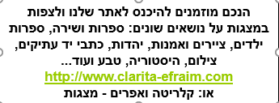
מקורות:
Capital and Ideology, Thomas Piketty
שר האוצר של יוון לשעבר חושף מה נעשה בחדרי החדרים של ההנהגה האירופית
https://www.haaretz.co.il/literature/.premium-MAGAZINE-1.4318622
Adults in the Room: My Battle with Europe's Deep Establishment.
Yanis Varoufakis. Bodley Head,
מאמרים מהעיתונות היומית

